Slide 1
Lesson 9 review
在 zài = To be in, at, on
❶ to indicate the location;
❷ aussi une action en cours. (lesson 13)
Ex. Je suis en train de manger;
Wǒ zài chīfàn 我在吃饭
子 zi= son / fils, now, it has many meanings
工 gōng= work (工人gōng rén, 工作gōngzuò)

Slide 2
Localiser 在 zài Grammar point： Subject + 在zài(Verb) + Location
Le verbe 在 zài [dzaï] sert à localiser et signifie se trouver, être quelque part, ou encore être présent.
Attention:
le verbe 是 shì sert à identifier, non à localiser. Comparez:
是北京 shì Běijīng = c’est Pékin
在北京 zài Běijīng = c’est à Pékin

Slide 3
Subject + 在zài + location + verb
-Wǒ zài jiā kàn shū
- Wǒ zài SKEMA gōngzuò
-Wǒ de gōngzuò zài SKEMA, SKEMA zài Fǎguó.
Xiǎng 想 + Verb
-Nǐ xiǎng chī shénme?
-Nǐ xiǎng mǎi shénme?
-Nǐ xiǎng hē shénme?

Slide 4
Lesson 10 Key words
能 néng = can, may (pouvoir; être capable de)
(不) 能 (bù)néng = can’t (ne peut pas)
有 yǒu = have (avoir) (ex. Nǐ jiā yǒu jǐ kǒu rén?)
没有 méiyǒu = don’t have,
Never say “bùyǒu”, always “méiyǒu”
和 hé = and (et) ( moi et David)
请 qǐng = please (s'il vous plaît)
Ex. qǐng shuō(please say it), qǐng hē (please have a drink…)

Slide 5
Négation de "有yǒu "
La négation du verbe 有 (yǒu) en chinois se réalise différemment des autres verbes. Au lieu d'utiliser 不 (bù), il est nécessaire d'utiliser 没 (méi) devant le verbe.
Structure
Pratiquement tous les verbes peuvent être mis à la forme négative en utilisant 不 (bù).
Le verbe 有 (yǒu) est une exception et doit être utilisé en adéquation avec 没 (méi).
Sujet +没 (méi) +有 (yǒu) + Objet
example: 我 没有 电脑
Wǒ méiyǒu diànnǎo.
Je n'ai pas d'ordinateur.

Slide 6
Imperative Sentences with 请qǐng = please = s'il te plaît
When 请qǐng is used before another verb, an imperative sentence is formed, indicating a polite suggestion.
Please make a sentence using 请qǐng ?
❶ Please write your name.
请 写 你 的 名字
Qǐng xiě nǐ de míngzì
❷ Please drink the tea
请 喝茶
Qǐng hē chá
❸ please have a seat
请 坐
Qǐng zuò

Slide 7
Grammar： Subject + 能néng + Verb...吗ma ？(to be allowed to)
The interrogative sentence construction
能néng...吗ma ？ is often used to indicate a request or hope for permission.
Ex: 我 能 坐 这儿 吗？
Wǒ néng zuò zhèr ma? (Can I sit here?)

Slide 8
Review: 会 (huì) vs. 能 (néng)
1. 会 (huì) = can be, to be, "know how to“
verbe modal de probabilité, savoir faire
ex: Wǒ huì shuō hànyǔ.
2. 能 (néng)= can, may, "to be able to”
ex. Wǒ néng zuò zhèr ma?
Both 会huì and 能néng =can be used to express ability in something.
Additional info.
能néng and 可以 (kěyǐ) means "may" or "to be allowed to“ asking for permission.

Slide 9
会 (huì) vs. 能 (néng) en français
Signification de base
Les mots 会 (huì), 能 (néng), et 可以 (kěyǐ) peuvent se distinguer par leur sens de base, plus profond que simplement "pouvoir" :
1. 会 (huì) peut signifier "savoir comment" et peut s'utiliser pour exprimer quelque chose que vous pouvez faire parce que vous avez appris à faire.
2. 能 (néng) signifie "être capable de" et exprime une certaine capacité naturelle à pouvoir faire quelque chose.
3. 可以 (kěyǐ) signifie "avoir la permission de" ou "être autorisé a" et signifie que l'on peut faire quelque chose avec l'autorisation d'une autre personne.

Slide 10
Lesson 10 characters
上 shàng = up, above (dessus, sur)
下 xià = under, below (au-dessous)
本 běn = measure word for books(classificateur)
米 mǐ = rice
手 shǒu = hand

Slide 11
Classificateurs/ measure words
个 gè- general measure word
(ex. Yī gè rén=one person, yī gè bēizi=one cup)
口 kŏu- used only in family members
杯 bēi- measure word for a cup of tea/coffee/water (ex. Yī bēi chá, yī bēi kāfēi)
本 bĕn- used in books, magazines (ex. yī běn shū)
只 zhi – measure word for dogs or cats or certain animals

Slide 12





Relative Positions
下面 (xiàmian) under, below
上 (shàng) up, above
前面 (qiánmiàn) front
后面 (hòumiàn) behind
里 (lǐ) inside, inner, interior

Slide 13
Sentence structure
❶ A is in front of B
A zài B qiánmiàn 前面
书 Shū zài diànnǎo电脑 qiánmiàn 前面
❷ A is behind /back B
A zài B hòumiàn 后面
Bēizi zài diànnǎo电脑 hòumiàn 后面

Slide 14
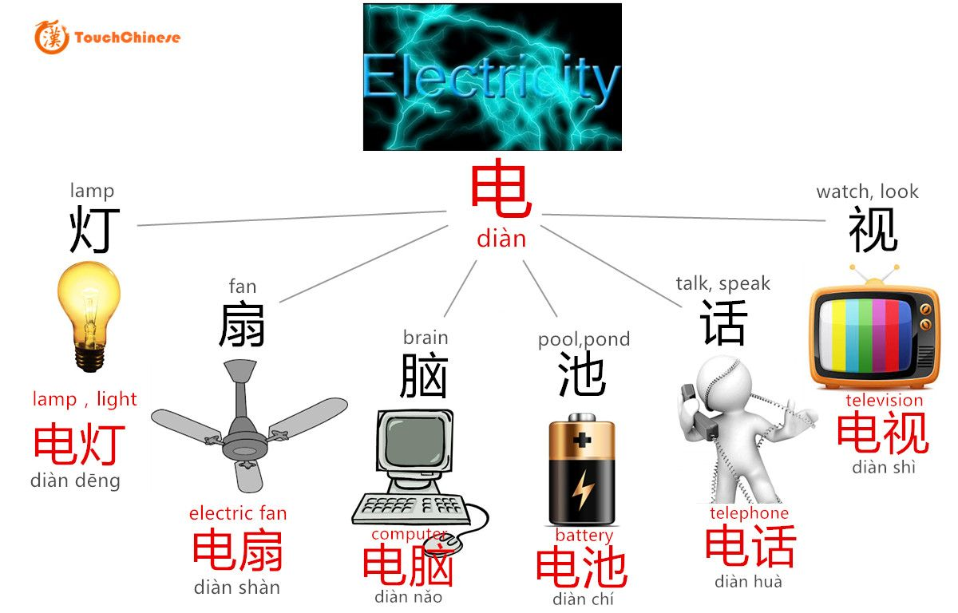

Slide 15
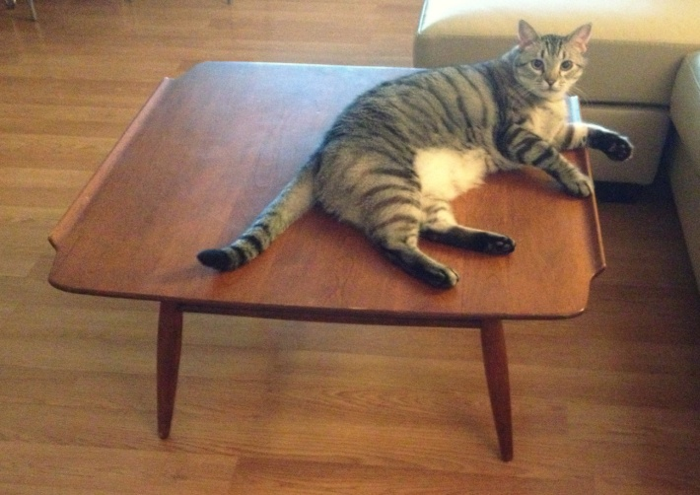
Similar sentence structures
A is on B
A zài B shàngmiàn
Māo zài zhuōzi shàngmiàn
A is under B
A zài B xiàmiàn下面
1. Māo zài zhuōzi shàngmiàn ma?
2. Māo zài zhuōzi xiàmiàn ma?

Slide 16

A zài B lǐ (mian) 里(面)
Shū zài zhuōzi lǐ (mian) 里(面)
◙ Attention
Professor Li→ Lǐ lǎoshī
Doctor Li→ Lǐ yīshēng
Classmate Li→ Lǐ tóngxué

Slide 17
Q & A practice
Q: Nǐ yǒu xiǎo gǒu ma?
A: Wǒ yǒu yī zhi xiǎo gǒu. *只zhi= measure word
Q: Nǐ de xiǎo gǒu zài nǎr?
A: Wǒ de xiǎo gǒu zài yīyuàn.
Q: Nǐ bàba zài nǎr gōngzuò?
A: Wǒ de bàba zài AIR FRANCE gōngzuò.

Slide 18
In-Class practice
A:Nǐ de zhuōzi shàng yǒu shénme? (你的桌子上有什么?)
B:Wǒ de zhuōzi shàng yǒu…(ex. Shū, bēizi, diànnǎo, bǐ). *笔 bǐ= pen
How to ask questions:
If you want to look at someone’s book.(Wǒ néng…?)
Ask someone her/his name and where does he work?
Ask how much does it cost for English book?

Slide 19

Describe the office
What’s on the desk?
What are they doing?
What’s under the desk?

Slide 20

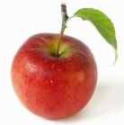
Describe the picture
píngguǒ = pomme
shūbāo = cartable
Write minimum 3 sentences to describe.

